Slide 1

LINGUA E TRADUZIONE PORTOGHESE I
❤️
❤️
❤️
❤️
❤️
❤️
❤️
Dipartimento di Scienze Giuridiche, del Linguaggio, dell’Interpretazione e della Traduzione
Prof.ssa Nancy Lemos Dos Reis| nancy.lemosdosreis@units.it

Slide 2
Sumário da aula n°39 e n°40
Segunda-feira, 14 de fevereiro de 2021
Actualidade.
Dia dos namorados. Tradições, história e frases na cultura popular portuguesa.
Vídeos de apresentação entregues pelos alunos.
Verbo Haver, na utilização da expressão há ou não há?
Tradução de pequenas frases, tipos de resposta.

Slide 3
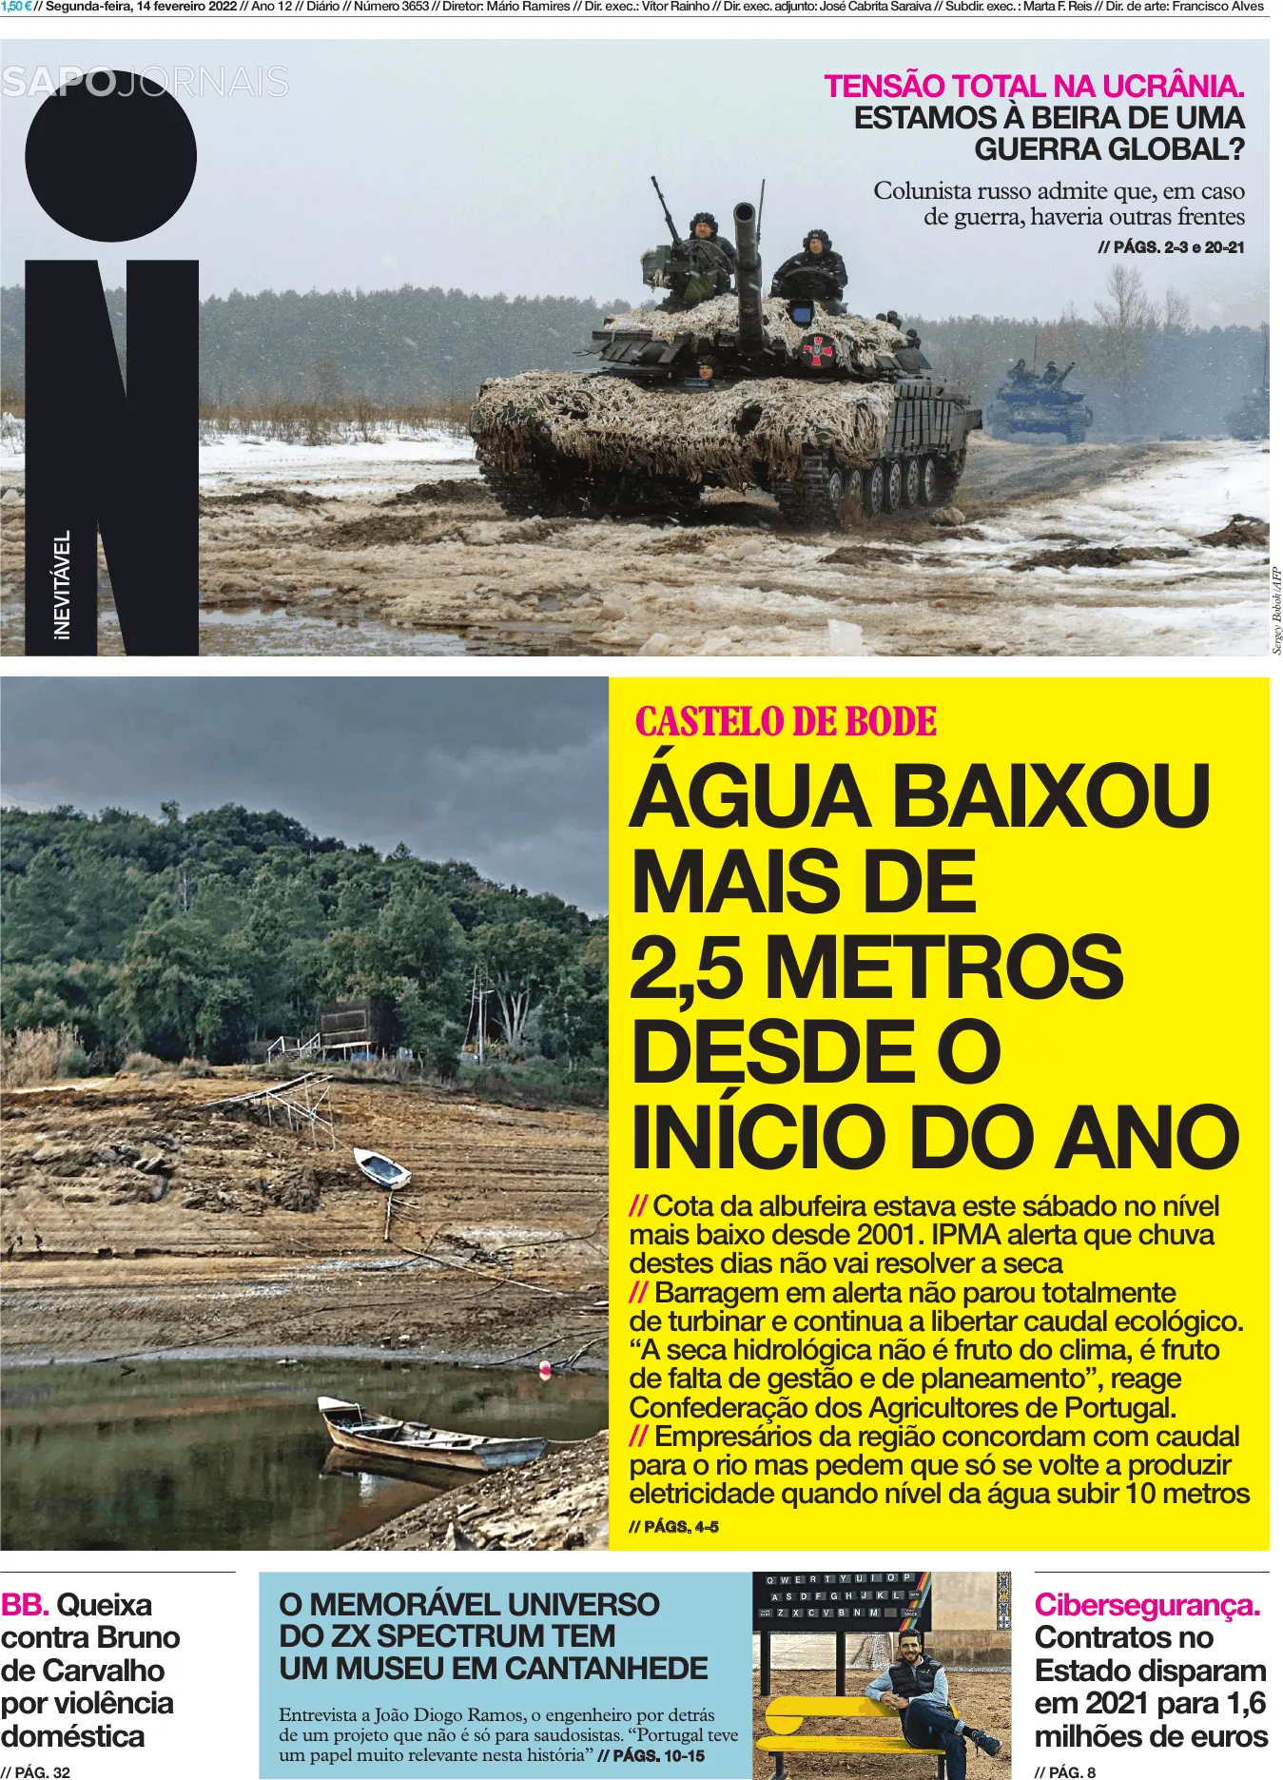
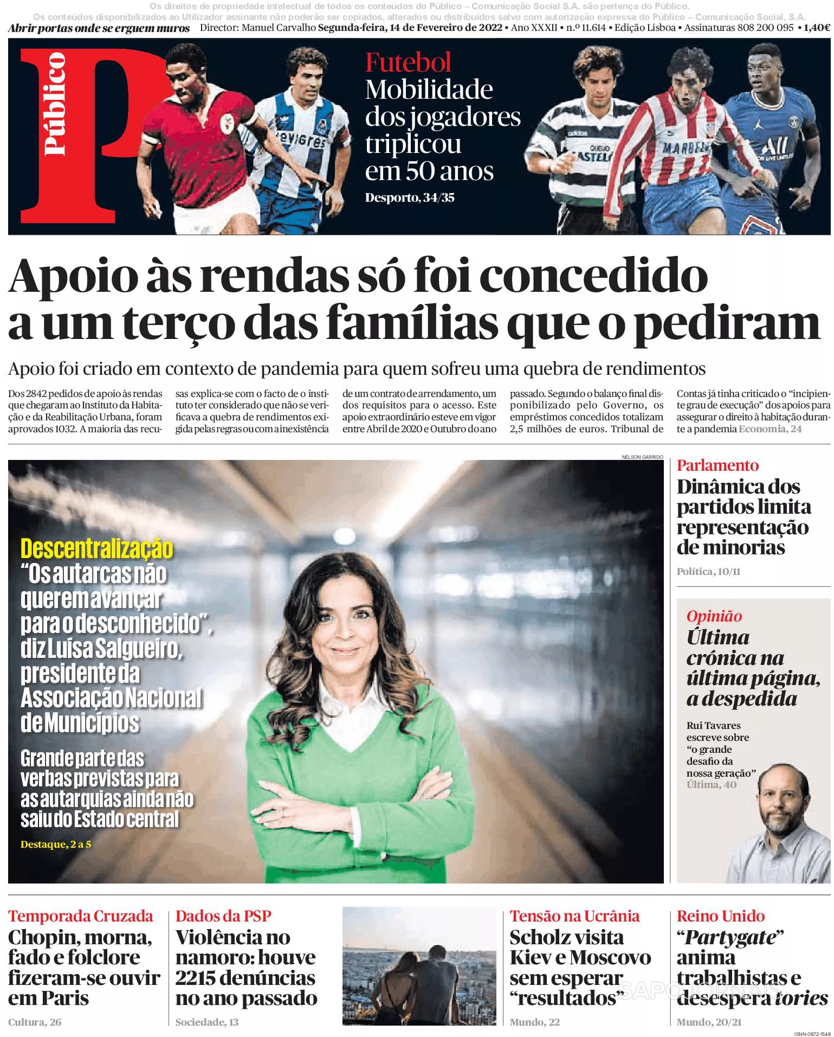
Fonte: Capas de Jornais: Jornal In e Jornal Público no dia 14/02/2022

Slide 4
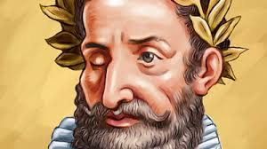
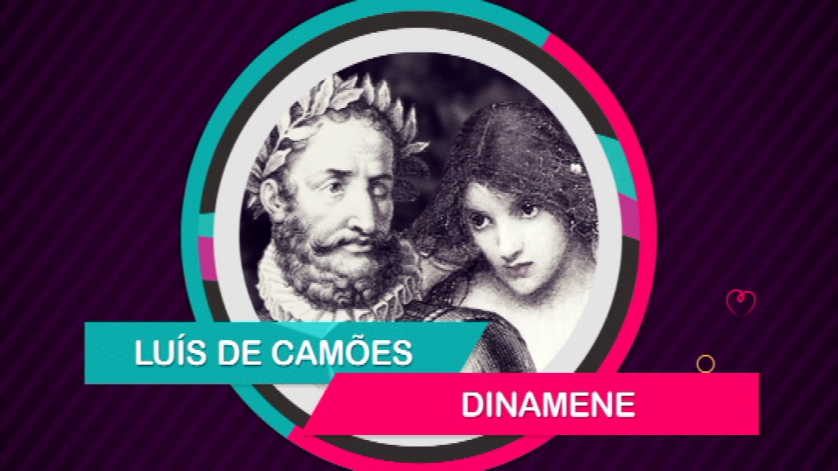
Feliz dia dos namorados!
Amor é fogo que arde sem se ver
Amor é fogo que arde sem se ver;
É ferida que dói e não se sente;
É um contentamento descontente;
É dor que desatina sem doer;
É um não querer mais que bem querer;
É solitário andar por entre a gente;
É nunca contentar-se de contente;
É cuidar que se ganha em se perder;
É querer estar preso por vontade;
É servir a quem vence, o vencedor;
É ter com quem nos mata lealdade.
Mas como causar pode seu favor
Nos corações humanos amizade,
Se tão contrário a si é o mesmo Amor?
O dia de São Valentim é celebrado em Portugal no dia 14 de fevereiro e é conhecido como o “dia dos namorados”. Hoje na nossa aula vamos falar de alguns aspetos culturais relacionados com o amor na música, literatura, e história de Portugal.
Luís de Camões
❤️
Sabias que …

Slide 5

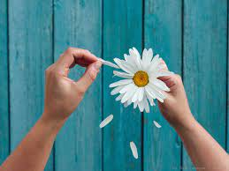
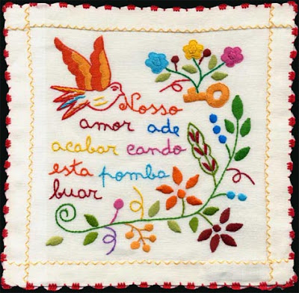
“Quem ama o feio bonito lhe parece”
“Amo-te”
“Entre marido e mulher não se mete a colher”
“Bem me quer, mal me quer”
“Gosto de ti”
Lenço dos namorados
“Antes só do que mal acompanhado”
“Quanto mais me bates mas eu gosto de ti”
“Ter borboletas no estomago”

Slide 6
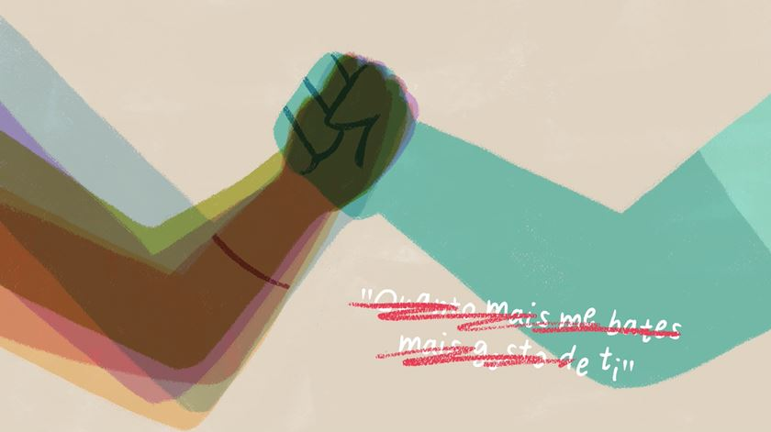
Violência Doméstica.
Há ditados que têm de deixar de ser populares
Clica aqui para ver o vídeo!

Slide 7
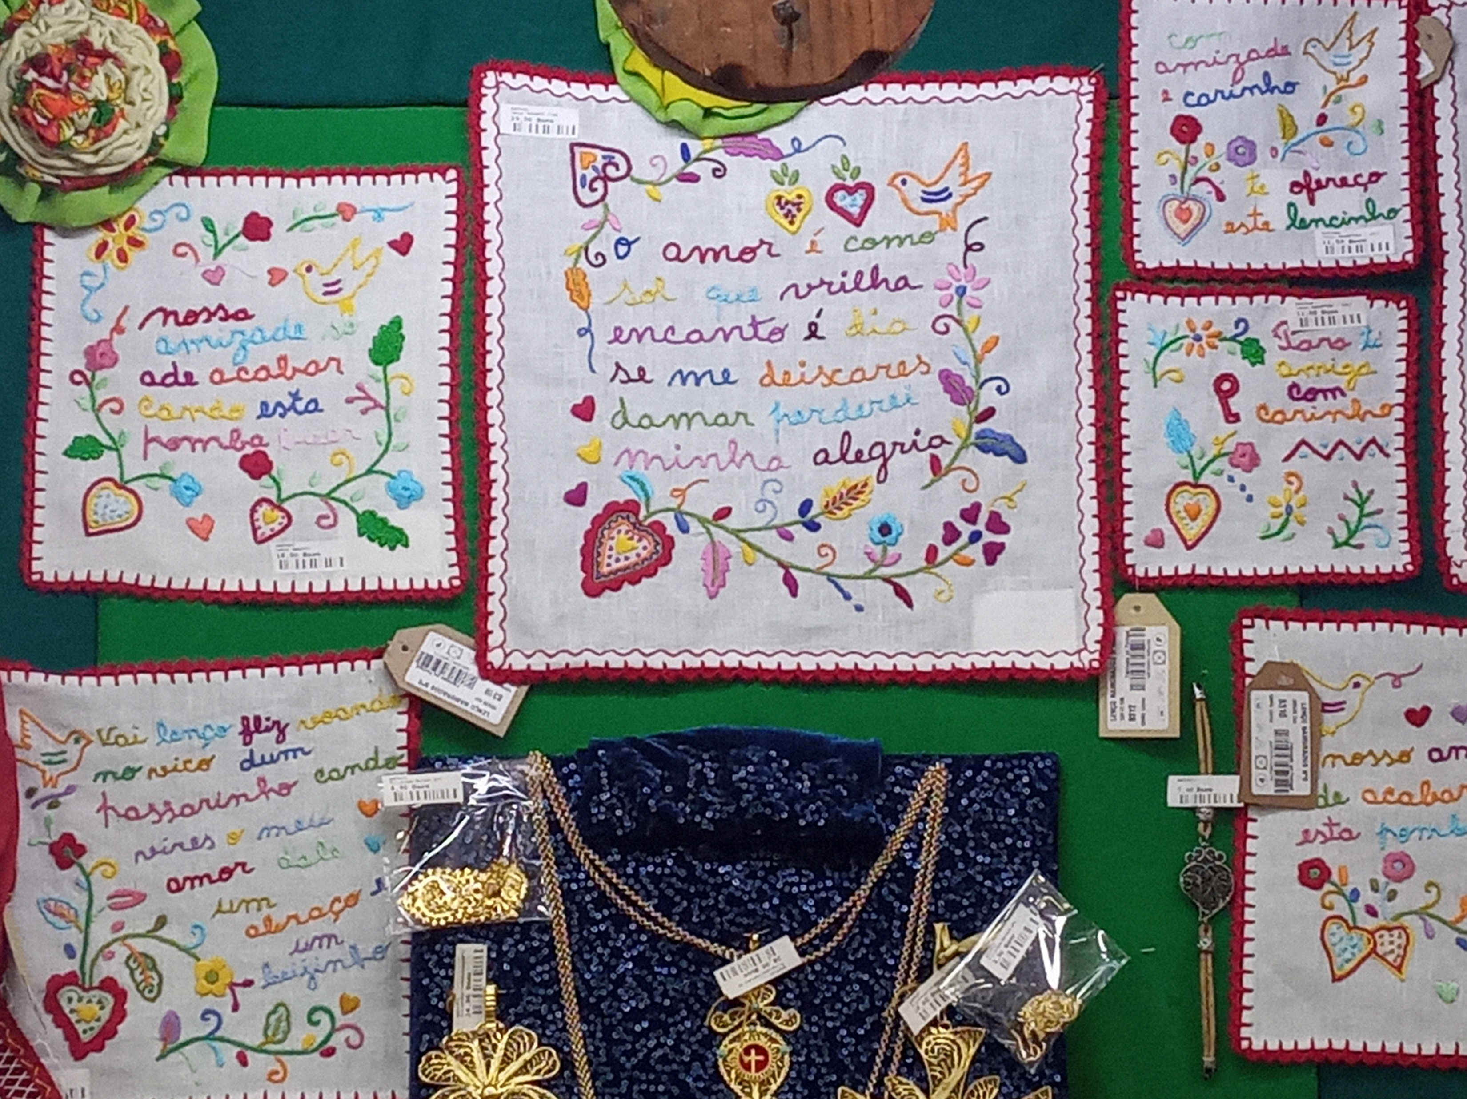
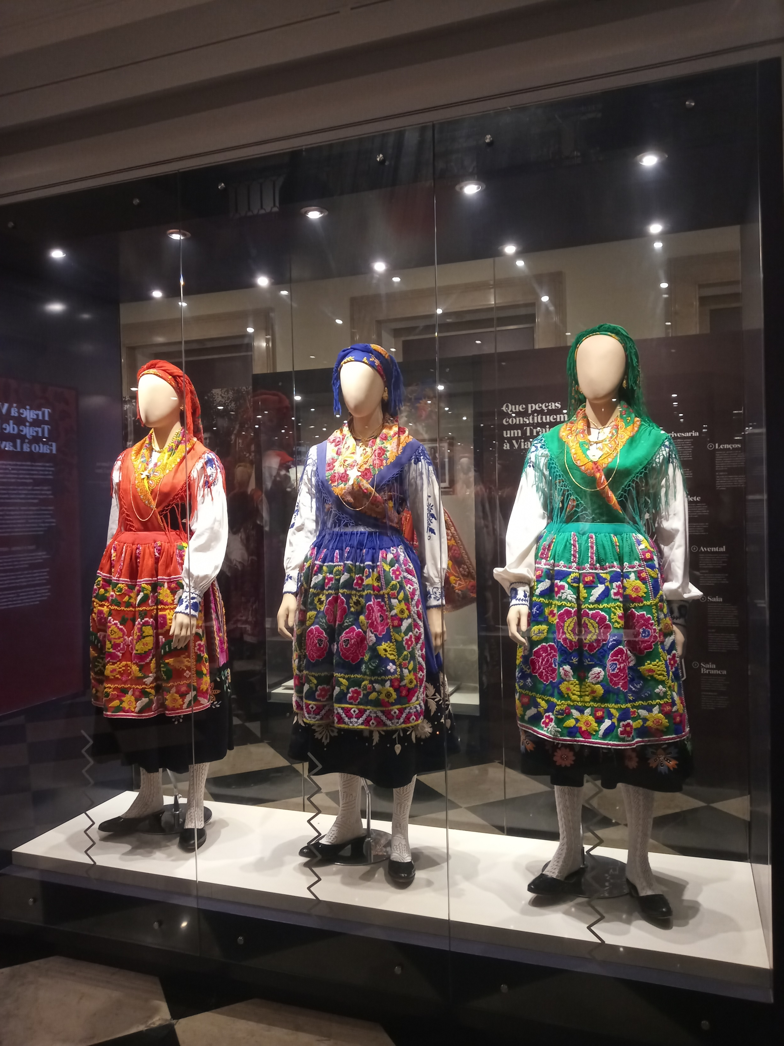
Lenços dos namorados
Traje Tradicional de Viana do Castelo

Slide 8
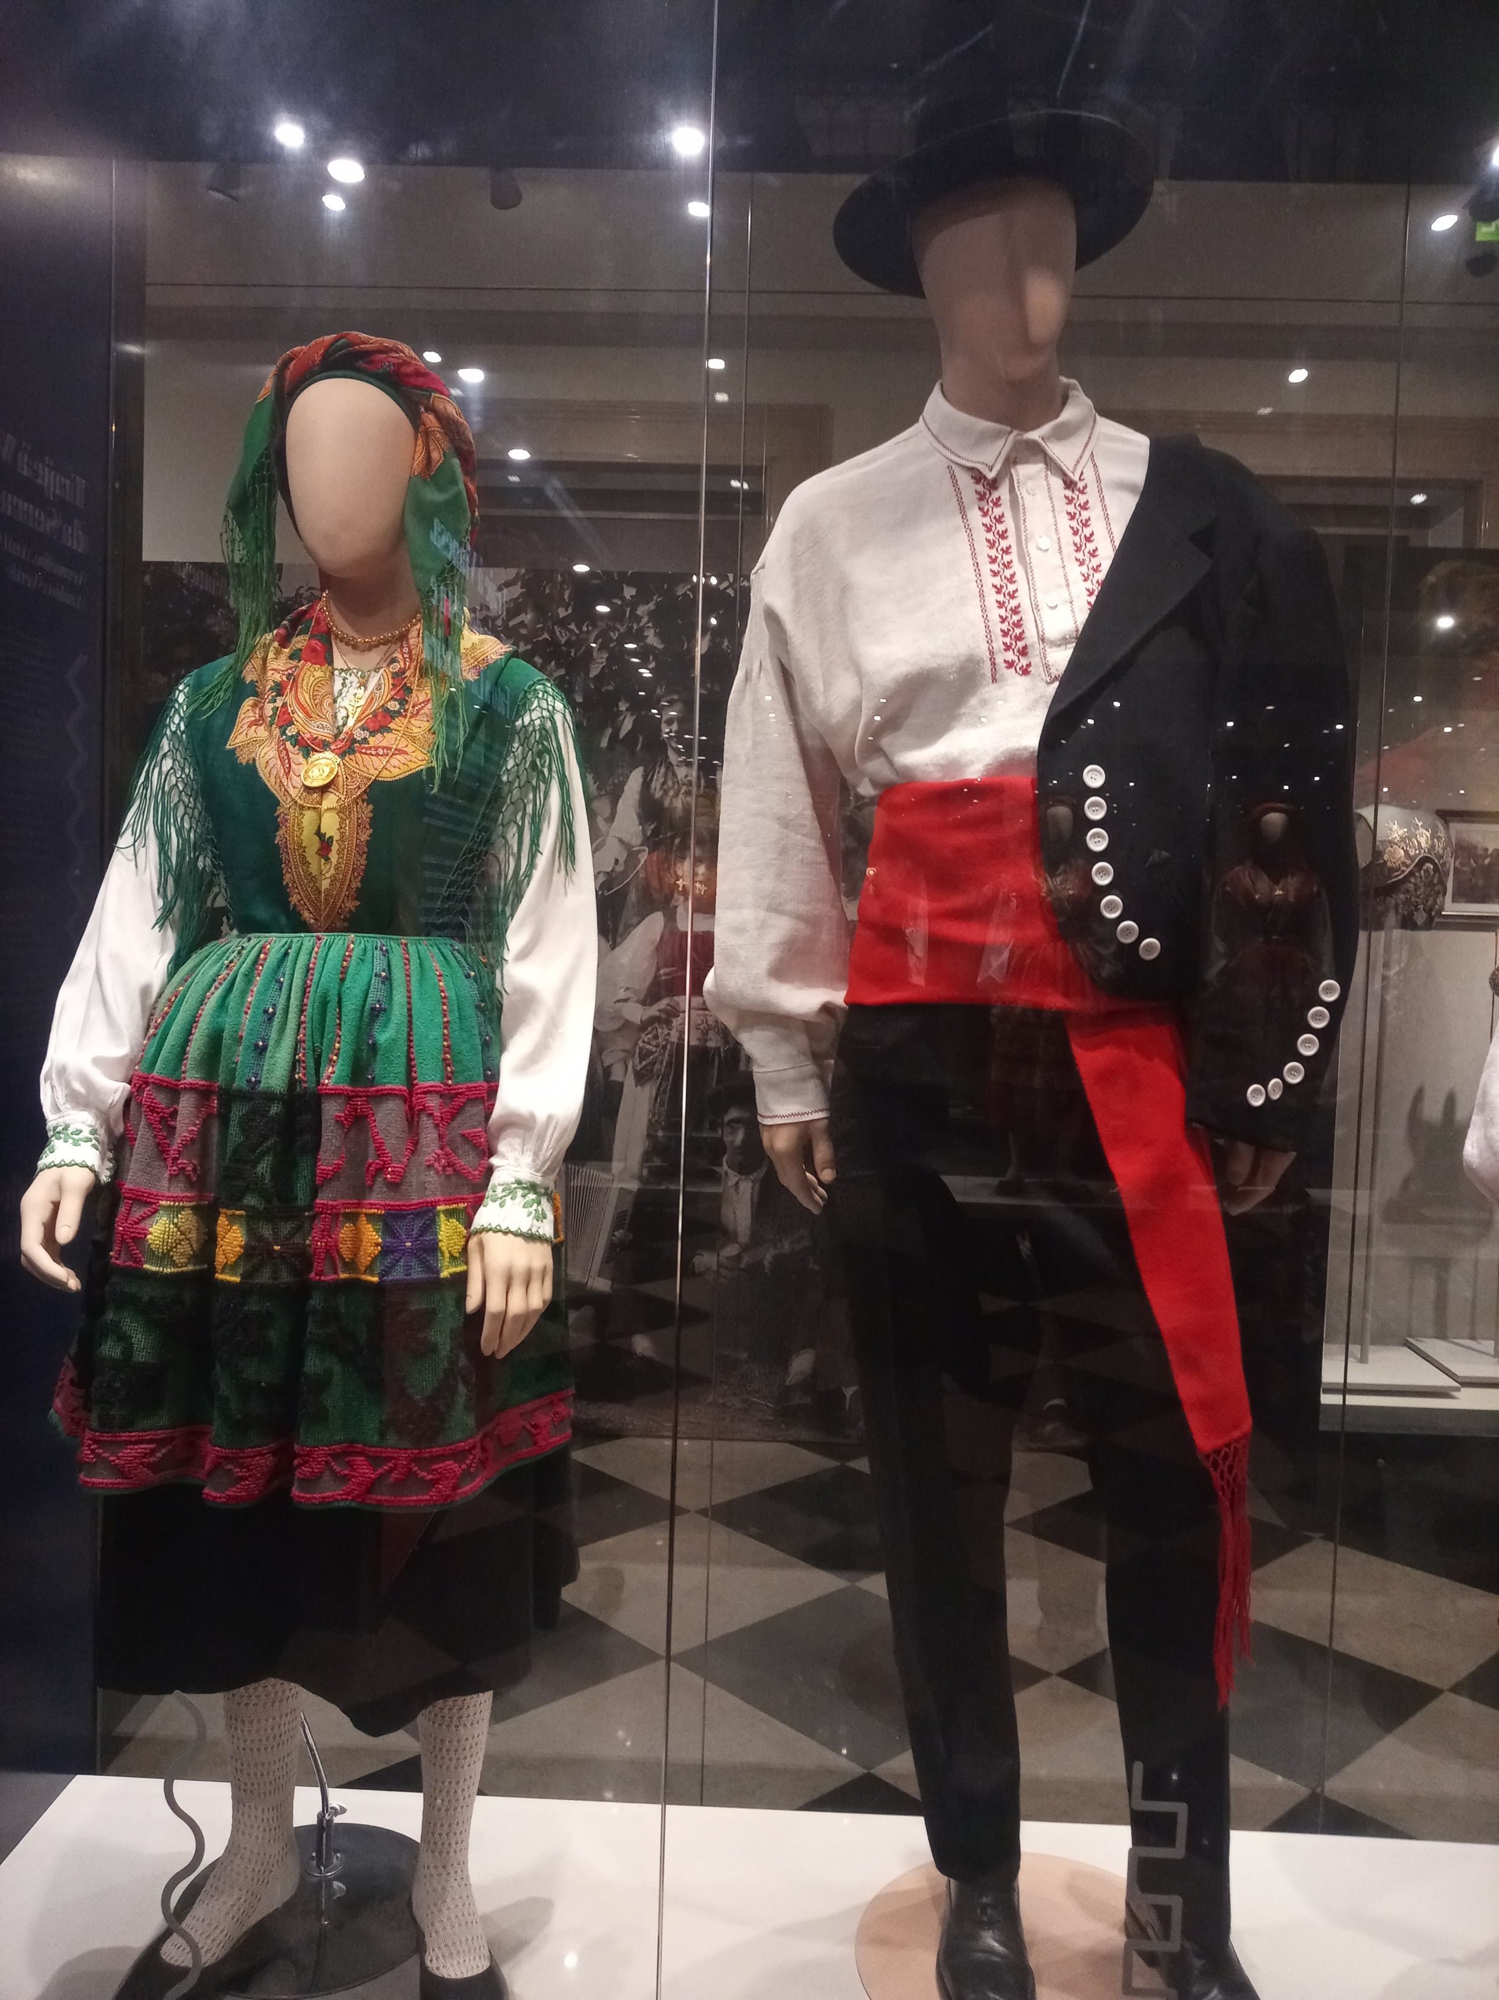
chapéu
“A chamada Arte dos Namorados é uma componente fundamental da arte e da cultural popular. Os lenços apresentam-se como a forma poética e artística utilizada pelas mulheres do Minho, em idade de casar. Eram bordados por bordadeiras de pouca alfabetização, apresentando uma língua popular de modo mais direto, com todos os pormenores ortográficos que lhes são característicos.
A rapariga minhota começava desde muito cedo a bordar. Era costume esta arte ser ensinada desde logo para que, mal entrassem na adolescência, começassem a preparar o seu enxoval. O lenço, um quadrado de linho ou de algodão, era bordado, então, nas noites de serão, nos momentos livres ou durante o momento em que pastavam o gado. No lenço estavam expressos os sentimentos que lhes invadiam a alma.
Os lenços bordados eram utilizados ao domingo, pelas raparigas apaixonadas, na saia ou no bolso do avental. Mais tarde, cada rapariga oferecia somente ao rapaz que amava, como compromisso de amor. Este, por sua vez, passaria a utilizá-lo ao pescoço ou no bolso do casaco do fato de domingo”
avental
calças
saia
Traje Tradicional de Viana do Castelo
(texto adaptado e retirado do artigo: “Dia de São Valentim: Uma Lenda Repleta de Tradição”

Slide 9
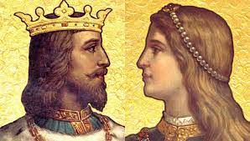
Momento de leitura
“Inês de Castro tornou-se após sete séculos, numa figura mítica do imaginário universal. Este romance está tão enraizado na Cultura e Literatura, que é um dos factos mais evocados e reinterpretados por escritores e fonte de inspiração de muitos artistas nacionais e estrangeiros”
D. Pedro I e Inês de Castro, o Romeu e a Julieta de Portugal
https://www.olalisboa.it/articoli-in-portoghese/pedro-i-e-ines-de-castro
https://artsandculture.google.com/story/kwUhntqAH-0SLg?hl=pt-PT

Slide 10
Vídeos de apresentação
Alunos do 1º ano de Língua e tradução Portuguesa

Slide 11
Verbo Haver – forma impessoal
Esserci: Indica l’esistenza di qualcosa o qualcuno. Si usa sempre alla terza persona singolare.
O verbo haver:
Pode ser equivalente aos seguintes verbos: ter, dar/ ser transmitido, estar, existir, acontecer/passar-se.
Há morangos para a sobremesa = Temos morangos para a sobremesa
Hoje há um bom filme na televisão
Fonte: Passaporte para português 1 – página 162 – unidade 29

Slide 12
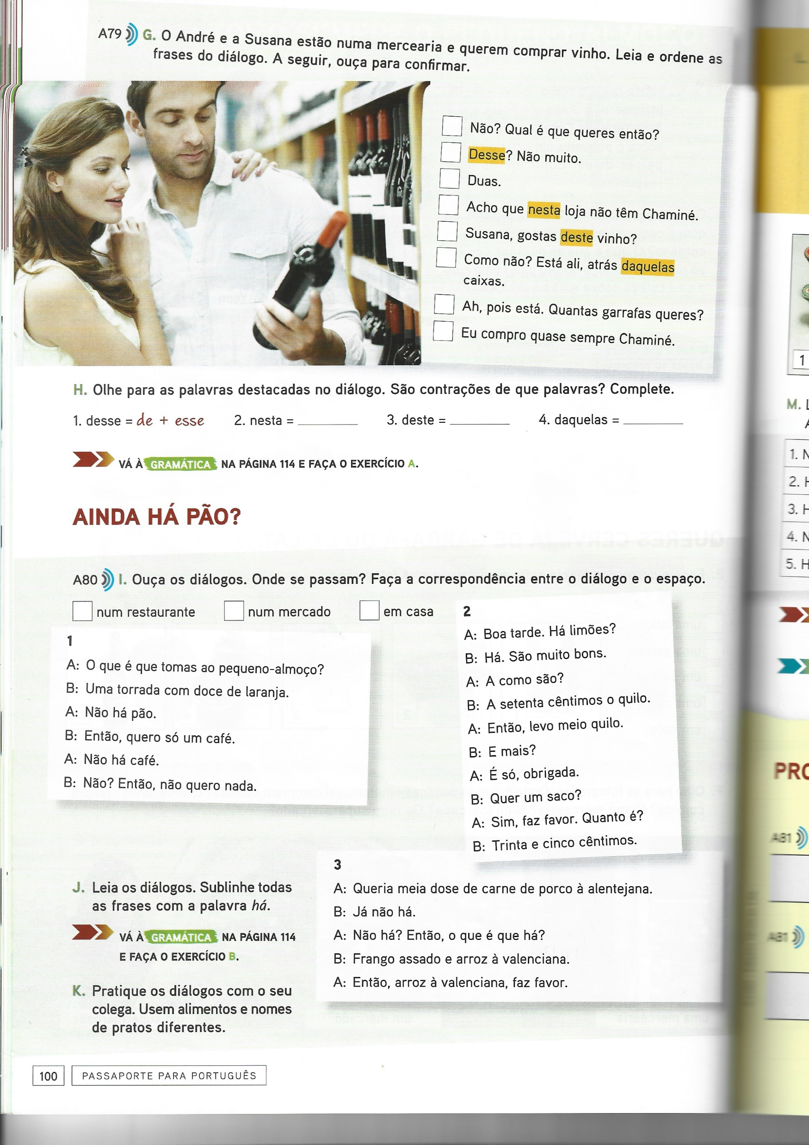

Não quero nada = non voglio niente
Frango assado= pollo arrosto
Assado =arrosto
Cozido= cotto, lesso, bollito
Frito = fritto
Fumado = affumicato
Grelhado = ai ferri, alla griglia
Fonte: Passaporte para português 1 – página 100 – unidade 17

Slide 13
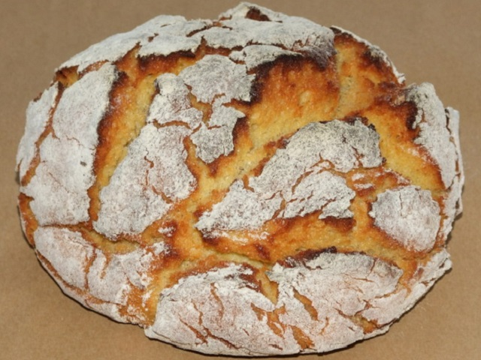
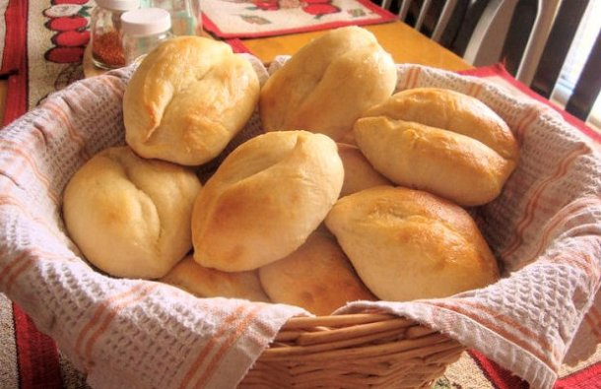
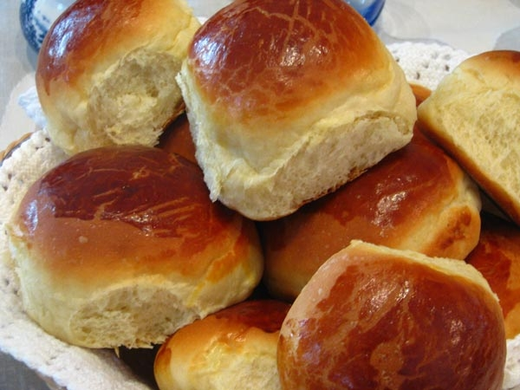
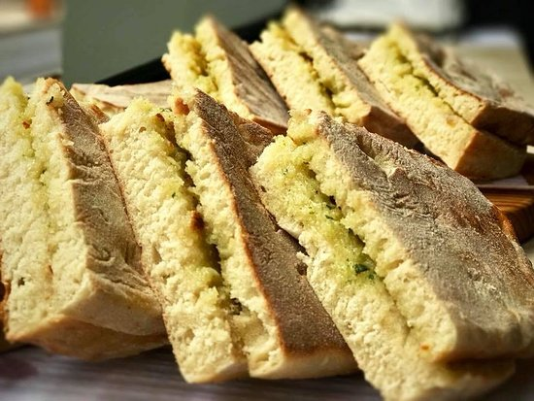
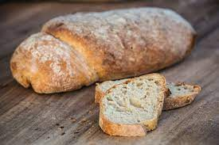
Papo seco
Broa
Pão de leite
Pão de Centeio (segale)
Pão de Milho (mais)
Pão de mistura
Pão integral
Pão de trigo (grano/ frumento)
Pão rústico
Pão de Mafra
Bolo do Caco
Momento de leitura: https://www.portugalthings.com/pt/os-mais-tradicionais-tipos-de-pao-em-portugal/

Slide 14
Ditado

Slide 15
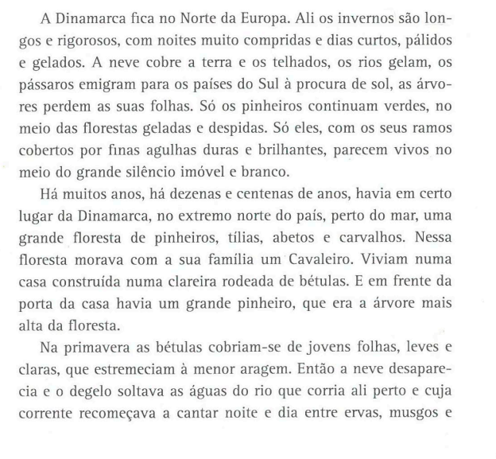
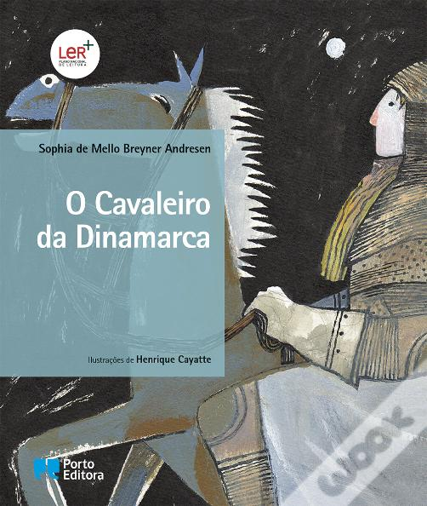
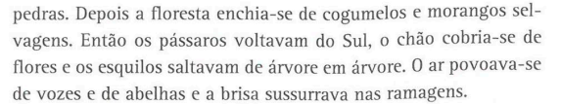
T.p.c – Ditado
Excerto do livro “O Cavaleiro da Dinamarca” Sophia de Mello Breyner Andresen

Slide 16
Tradução
Tradução de texto do Português para o Italiano

Slide 17
“Maioria dos jovens acha legítima a violência no namoro- diz estudo”
“Quase sete em cada dez jovens que participaram num estudo sobre violência no namoro acha legítimo o controlo ou a perseguição na relação e quase 60% admitiram já ter sido vítimas de comportamentos violentos.
De acordo com o estudo, cujos dados são relativos a 2020, 67% dos jovens consideram legítima a violência no namoro, dos quais 26% acham legítimo o controlo, 23% a perseguição, 19% a violência sexual, 15% a violência psicológica, 14% a violência através das redes sociais e 5% a violência física.
De acordo com os dados apresentados, as vítimas são predominantemente mulheres, de nacionalidade portuguesa, estudantes e com uma orientação sexual heterossexual, enquanto as pessoas agressoras são maioritariamente do sexo masculino, com uma média de idades de 24 anos, maioritariamente namorados actuais das vítimas.
Os crimes reportados aconteceram sobretudo nos distritos de Lisboa, Porto e Braga, sendo as agressões verbais e emocionais as formas mais prevalecentes de violência no namoro. “Em cerca de 26% dos casos, as vítimas foram sujeitas a ameaças de morte e/ou tentativa de homicídio”, refere o observatório”.
https://www.publico.pt/2021/02/12/p3/noticia/maioria-jovens-acha-legitima-violencia-namoro-estudo-1950432

Slide 18
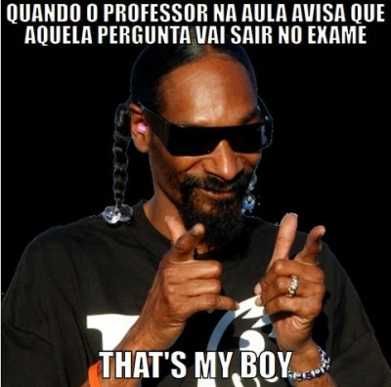
Bom estudo!
Até amanhã!

